Slide 1
СОСТОЯНИЕ РЕГИСТРА МНПА ЗАБАЙКАЛЬСКОГО КРАЯ по состоянию на 1 января 2025 года
Яковлева Людмила Сергеевна
заместитель начальника управления развития местного самоуправления - начальник отдела правового сопровождения органов местного самоуправления и ведения регистра муниципальных нормативных правовых актов

Slide 4
Количество актов МО, ГО, МР и поселений по состоянию на 01.01.2025 года

Slide 5
Количество актов МО, ГО, МР и поселений по состоянию на 01.01.2025 года

Slide 6
Отчет по МНПА, действия по направлению для включения в регистр которых приостановлены до устранения выявленных нарушений и возобновлены после устранения нарушений за 2024 год

Slide 7
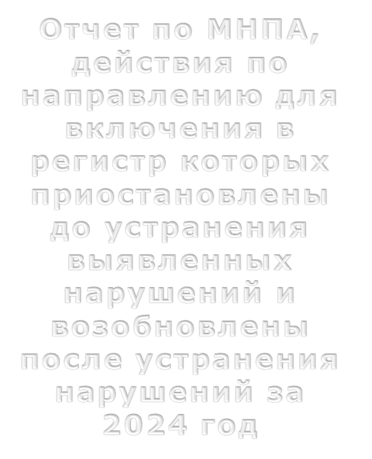

Slide 8
ЭКСПЕРТИЗА
За период с 1 января 2011 года по 1 января 2025 года проведено 48021 юридических экспертиз:
41804 положительных
6217 отрицательных
За период с 01.01.2024 по 31.12.2024 проведено:
5412 положительных экспертиз;
389 отрицательных экспертиз.

Slide 9
ДОПОЛНИТЕЛЬНЫЕ СВЕДЕНИЯ*
Всего внесено: 7 872 актов
За 2024 год: 6 актов
*акты прокурорского реагирования, письма, решения судов к МНПА

Slide 10
ПРОВЕРКИ ОМСУ
За 2017 год – 44 муниципальных образований
За 2018 год – 29 муниципальных образований
За 2019 год – 30 муниципальных образований
За 2020 год – 68 муниципальных образований
За 2021 год – 59 муниципальных образований
За 2022 год – 90 муниципальных образований
За 2023 год – 3 муниципальных образования
За 2024 год – 29 муниципальных образований

Slide 11
СУБВЕНЦИИ на исполнение госполномочий МР в 2024 году
Кварталы 2023 года | Размер субвенции на ежемесячную доплату к заработной плате должностному лицу (руб.) | Размер субвенции на материальные затраты на обеспечение исполнения полномочий (руб.) | Общий размер субвенции (руб.)
I | 308080 | 36975 | 345055
II | 427434 | 51293 | 563228
III | 207580 | 24912 | 232492
IV | 342407 | 42093 | 383500
Всего | 1285501 | 155273 | 1524275

